Slide 1


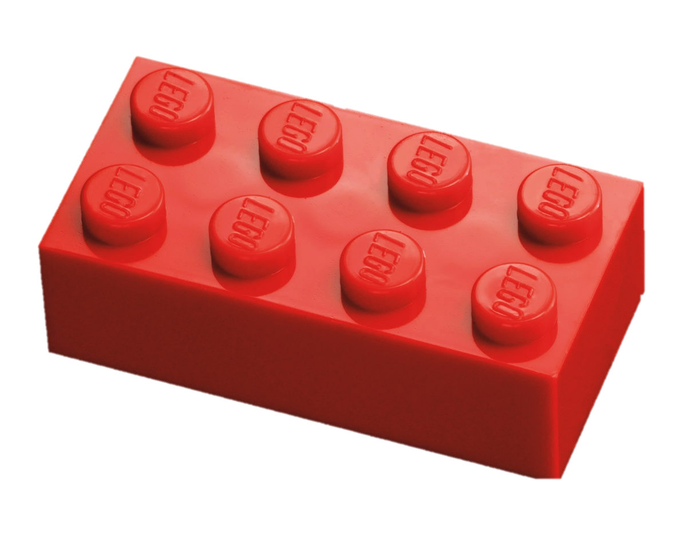


MiracleMakers
Luca Di Nicola
Marco Galieti
Davide Rebuffo

Slide 2
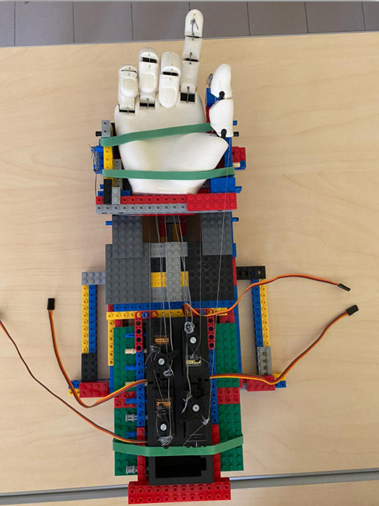
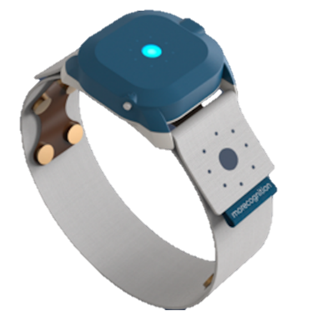
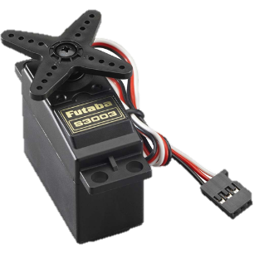
PROTESI
Remo Morecognition
Servo
Motore

Slide 3
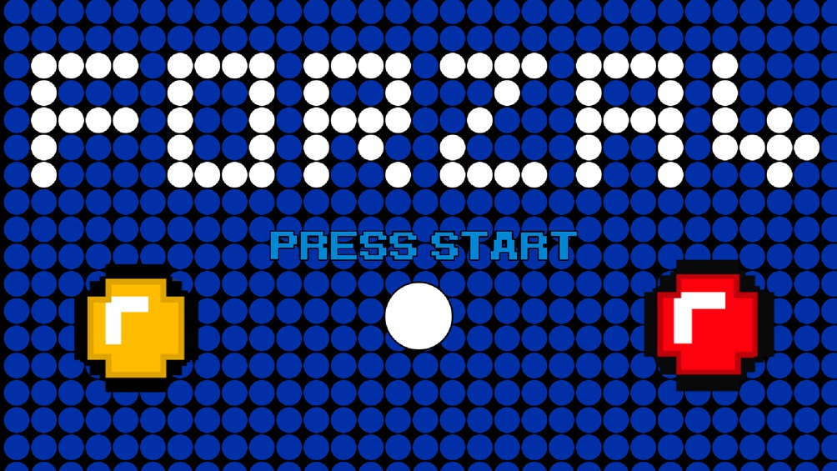
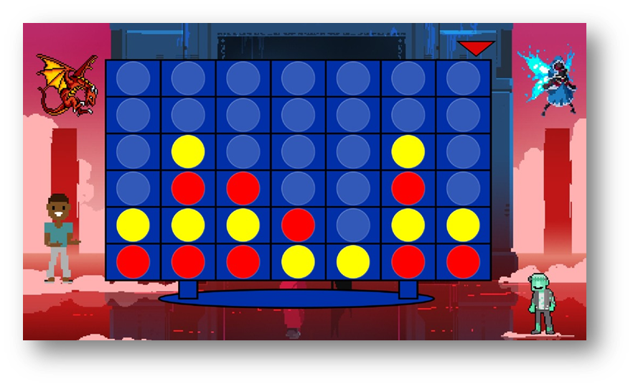
GIOCO: Forza 4
REGOLAMENTO GIOCO:
-Inizia il giocatore rosso
-Per vincere il giocatore rosso o giallo deve posizionare quattro gettoni dello stesso colore in orizzontale, verticale o diagonale
-Se la griglia viene riempita, senza una sequenza di quattro gettoni, i giocatori pareggiano
PARTITA

Slide 4
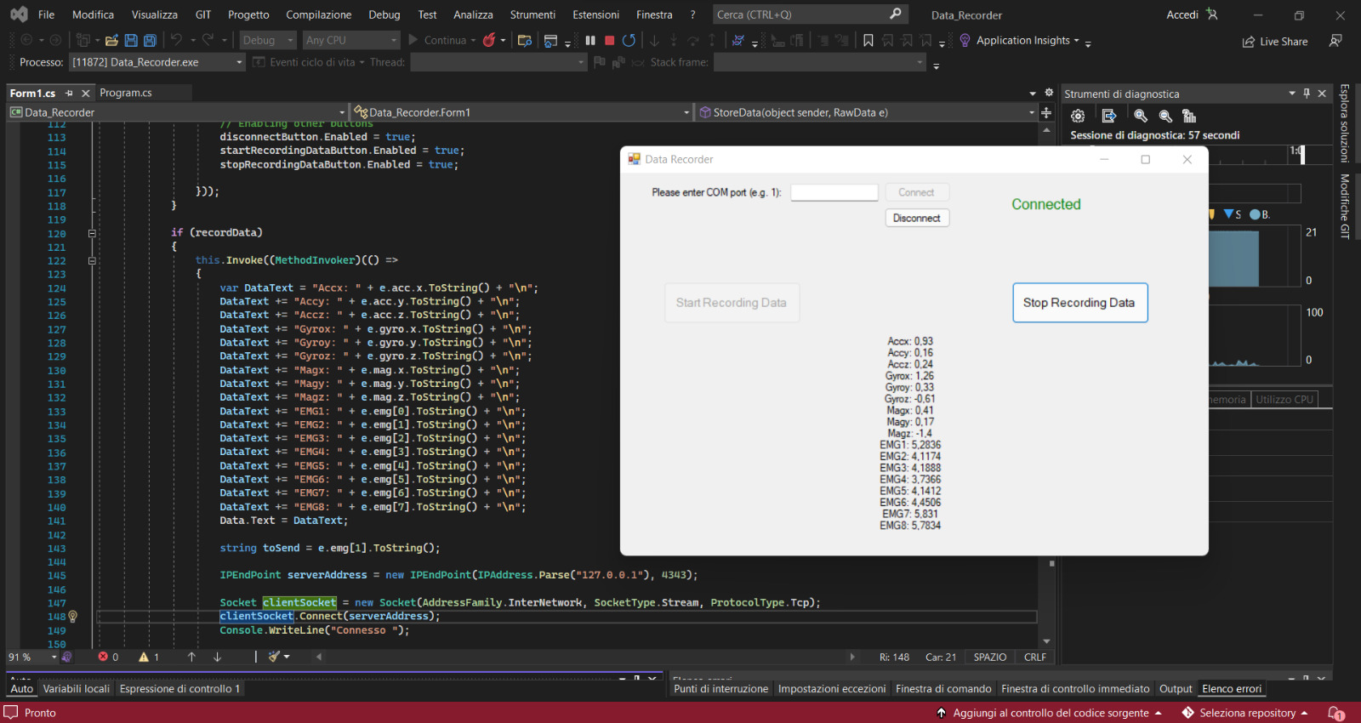
COLLEGAMENTO-SOFTWARE
DAL CLIENT
IN C#...

Slide 5
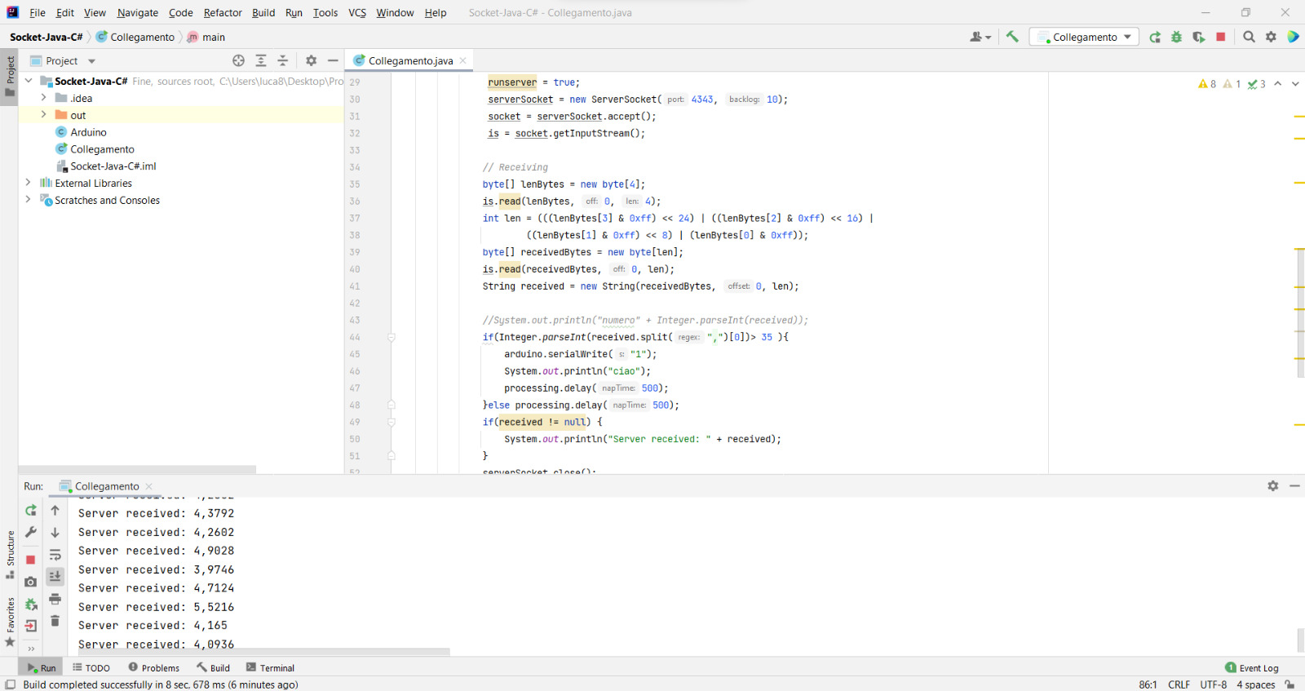
COLLEGAMENTO-SOFTWARE
AL SERVER
IN JAVA…

Slide 6
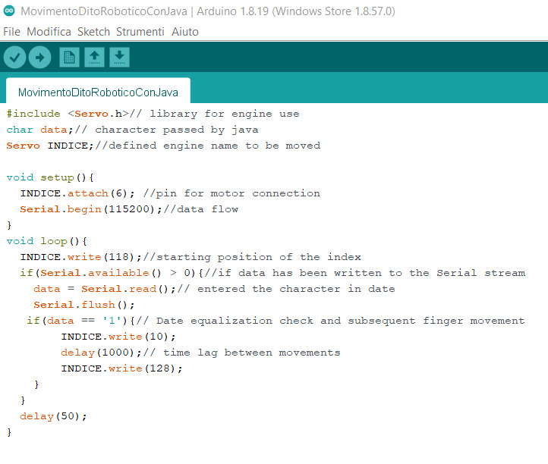
COLLEGAMENTO-SOFTWARE
…FINO ALLA PORTA
SERIALE DI ARDUINO

Slide 7

SOLUZIONE PROPOSTA

